Slide 1
Программное обеспечение

Slide 2
Все программное обеспечение (ПО, software) по назначению и использованию можно разделить на 2 большие группы – системное и прикладное.
Системное ПО – совокупность программ для обеспечения работы компьютера.
Прикладное ПО – комплекс программ для решения задач определѐнного класса конкретной предметной области.

Slide 3
В то же время, в состав основных системных средств – операционных систем (ОС) – входят и компоненты прикладного ПО, например, простейшие текстовые редакторы, программы для работы с мультимедиа, с Интернетом и другие. В составе прикладного ПО можно выделить особую группу – средства разработки ПО, назначение которых – разработка новых программ, в том числе и операционных систем. Так что эти 2 большие группы имеют некоторое пересечение по своим компонентам. Многие другие группы ПО также имеют общие компоненты, например система автоматизации управления предприятиями работает с системой управления базой данных (СУБД), имеет средства разработки, может обмениваться информацией с САПР, и т. п.

Slide 4
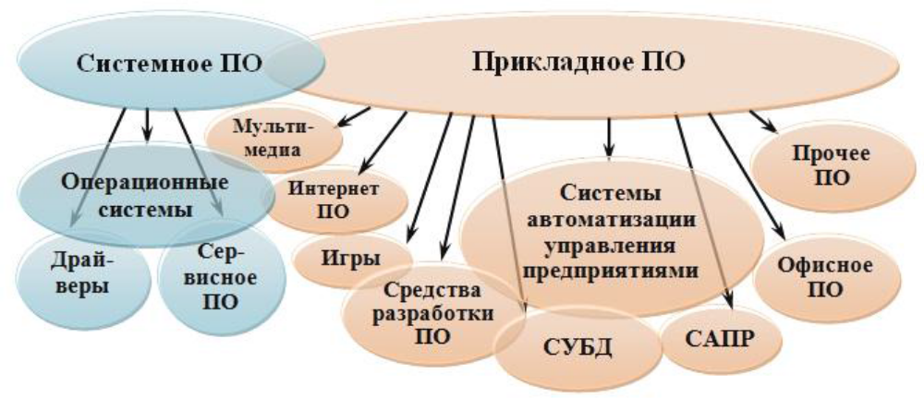
Классификация программного обеспечения

Slide 5
Рыночная классификация ПО
Лицензионные или коммерческие программы (commercial ware) распространяется на коммерческой основе. Для получения права на использование таких программ необходимо купить экземпляр дистрибутива такой программы. Порядок использование программы оговаривается в лицензионном соглашении, подлинность ПО подтверждается сертификатом (Certificate of Authenticity), имеющим уникальный код каждой копии дистрибутива (product key).

Slide 6
Бесплатные программы (freeware) – распространяются авторами бескорыстно. Чаще всего это небольшие программы, написанные одним или несколькими программистами для себя, и предложенные ими для общего пользования. Такие программы можно найти в Интернете.
Условно-бесплатные программы (shareware) занимают промежуточное положение между коммерческими и бесплатными программами. Самая массовая группа программ, в которую входят практически все утилиты, а часто и весьма серьѐзные, нужные многим программные пакеты. Эти программы предоставляются бесплатно, однако по истечении определенного срока необходимо заплатить их автору или распространителю небольшую сумму. В противном случае программа либо не загружается, либо начинает надоедать просьбами о еѐ регистрации.

Slide 7
Пробные версии программ (trialware) – это полноценные версии коммерческих систем, которые можно использовать какое-то время бесплатно. По истечении этого времени программы прекращают работать.
Демо-версии (demoware) – демонстрационные версии коммерческих программ и игр с ограниченными возможностями. Например, с выключенной функцией сохранения документов в текстовом редакторе, с ограниченным количеством записей в базе данных информационной системы или с несколькими турами в играх.

Slide 8
Операционные системы
Операционная система – комплекс программ, обеспечивающих работу компьютера.
Функции современной ОС для ПК:
1. Управление конфигурацией компьютера.
2. Управление процессами, потоками и заданиями.
3. Управление памятью.
4. Обеспечение информационной безопасности.
5. Управление подсистемой ввода-вывода.
6. Управление внешней памятью.
7. Управление файловой системой.
8. Поддержка сетей.

Slide 9
В управлении конфигурацией компьютера (в ОС Windows) ключевую роль играют данные, сохраняемые в реестре этой системы (база данных общесистемных и пользовательских параметров) и инструментарий управления Windows (WMI).
Процесс в ОС – исполняемая программа и ее данные в закрытом адресном пространстве, данные защиты и прочие объекты, принадлежащие процессу.
Поток – некоторый компонент внутри процесса, который получает процессорное время для выполнения.
Задание (job) – совокупность процессов, управляемых как единая группа. ОС управляет виртуальной памятью, которую проецирует на физическую память компьютера.

Slide 10
Информационная безопасность предусматривает защиту любых разделяемых системных объектов (файлов, каталогов, процессов, потоков и т. д.), аутентификацию паролей при регистрации, предотвращение несанкционированного доступа, аудит событий в системе (ведение журналов событий).
Диспетчер ввода-вывода ОС подключает приложения и системные компоненты к виртуальным, логическим и физическим устройствам, а также определяет инфраструктуру, поддерживающую драйверы устройств.
Управление внешней памятью включает организацию работы с жесткими и гибкими дисками, с оптическими дисками, магнитными лентами, флэш-памятью и другими устройствами.

Slide 11
Управление файловой системой, определяющей методы хранения информации на дисках, важнейшая функция любой ОС. Многие ОС поддерживают работу с несколькими файловыми системами, например, Windows 2000, ХР и его более новые версии могут управлять файловыми системами NTFS (основная для магнитных дисков), FAT12, FAT16, FAT32 (были основными для DOS и Windows 3.1 - Me), CDFS и UDF (для лазерных дисков). Для управления используется драйвер файловой системы, который через драйверы устройств внешней памяти работает с информацией логических томов. Основные функции работы с информацией файловой системы – CreateFile (создать файл), ReadFile (читать файл) и WriteFile (записать в файл).
Поддержка сетей присутствует во всех современных ОС. В ОС Windows появилась с версии 3.11. К четырем базовым типам сетевого программного обеспечения относятся сетевые службы, программные интерфейсы сетевого программного обеспечения (сетевые API), протоколы и драйверы устройств сетевых адаптеров. Многоуровневая архитектура поддержки сетей обеспечивает ее легкую расширяемость при появлении новых сетевых протоколов и нового оборудования.

Slide 12
Развитие операционных систем для ПК
Первый персональный компьютер PC появился в конце 1981 года (IBM 5150 PC: 4.77-MHz Intel 8088 CPU, 64KB RAM, 40KB ROM, 5.25-дймовый флоппи-дисковод) с операционной системой PC-DOS 1.0. Далее на рынке появились так называемые IBM-совместимые персональные компьютеры. Операционная система этих компьютеров называлась MS DOS 1.0 – корпорация Microsoft предоставила в распоряжение фирм, про-изводящих эти машины, точную копию операционной системы PC-DOS. Всего было выпущено 12 версий MS DOS: 1.0, 1.1, 2.0, 3.0, 3.3, 4.0, 4.01, 5.0, 6.0, 6.2, 6.21, 6.22. Версия 7 входила в состав Windows 95 и от-дельно не выпускалась.

Slide 13
Все версии MS DOS были однозадачными ОС с текстовым интерфейсом и управлением из командной строки. Правда, основной программой того времени, облегчавшей работу с файловой системой, был Norton Commander – файловый менеджер, имевший два окна для показа папок (directory – каталогов, как их тогда называли) и файлов.
Основой MS DOS был 1 файл – командный процессор command.com. Существовали еще 2 скрытых файла – ibmbio.com и ibmdos.com (или их аналоги) – модуль расширения BIOS и модуль обработки прерываний, а также достаточной большое количество утилит (служебных программ) и драйверов внешних устройств (программ для работы с клавиатурой, мышкой, принтерами и пр. периферией).

Slide 14
Некоторые команды MS DOS могут использоваться и в настоящее время в командном интерпретаторе Windows (окно программы cmd.exe, похожее на сеанс MS DOS, но им не являющееся, обеспечивающем текстовый интерфейс между пользователем и этой ОС.
Для работы с командной строкой надо нажать клавиши Windows + R.
2. В появившемся окне напишите "cmd" и нажать Enter:

Slide 15
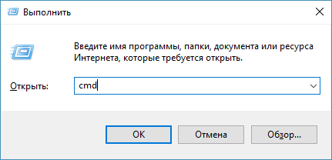

Slide 16
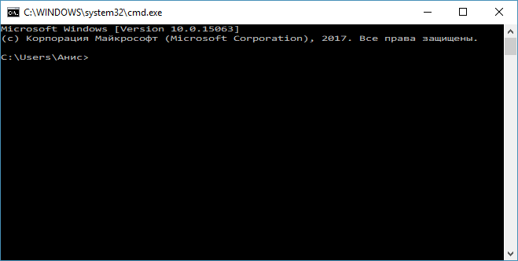

Slide 17
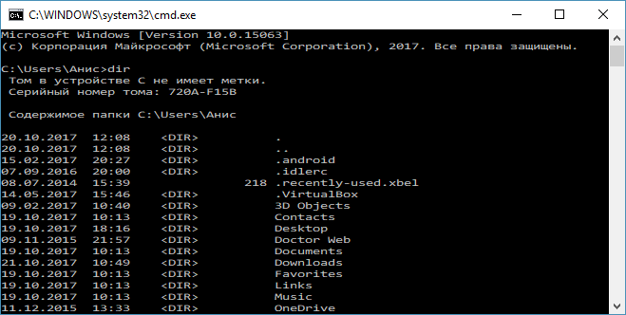

Slide 18
Некоторые команды
dir – просмотреть список файлов текущего каталога (папки);
ver – узнать версию операционной системы;
cd <имя> – сменить каталог;
md <имя> – создать подкаталог;
С: \> D: – сменить текущий;
copy... – копирование файлов;
time, date – настроить время и дату на системных часах ПК и др.
Полный список выводится по команде help, содержит 86 команд.

Slide 19
Первые версии Windows использовали MS DOS для своей инсталляции (установки на компьютер) или запускались из MS DOS.
Современные версии Windows не используют для этих целей MS DOS, но могут запускать некоторые из программ, написанных для MS DOS в окне или в полноэкранном режиме. Однако, сложные программы для MS DOS (например, игры), не запускаются в последних версиях Windows. Для этой цели можно использовать программу DosBox (Free Software Foundation, Inc), версии которой существуют для многих современных ОС. История развития ОС Microsoft Windows началась 20 ноября 1985 г. с выходом первой версии. Выпуском этой версии фирма Microsoft заявила о своих намерениях разработки перспективной многозадачной операционной системы с графическим интерфейсом для быстро развивающихся IBM-совместимых персональных компьютеров.

Slide 20
Windows 95 уже не графическая оболочка пользователя для MS DOS (как это было в предыдущих версиях), а полноценная многозадачная 32-разрядная операционная система. Хотя пользователи могли видеть окно MS DOS в процессе загрузки, система заменяла собой MS DOS 7.0 после того, как загружалась полностью.
Система Windows XP создавалась на основе усовершенствованного кода Windows 2000, причем были разработаны различные версии для пользователей домашних компьютеров и бизнес-пользователей: Windows XP Home Edition и Windows XP Professional. 30 января 2007 года была выпущена в продажу еще одна написанная полностью с нуля ОС – Microsoft Windows Vista. 22 октября 2009 года в продаже официально появилась Windows 7.

Slide 21
Файловые системы
Файловая система – методы организации хранения и использования информации во внешней памяти компьютера, которой являются магнитные и лазерные диски, флэш-память и прочие ее виды.
Каждая операционная система использует одну основную файловую систему, а также дополнительно может работать с некоторыми другими файловыми системами.
Файл – упорядоченная совокупность информации на диске, имеющая свое имя. Для файловой системы NTFS теоретически файл – единица информации, имеющая номер в Master File Table (MFT, общей таблице файлов), однако на практике все же основной атрибут файла – его имя.

Slide 22
Сохранение информации о файлах обеспечивает файловая система. Правила именования файлов, способы доступа к данным файла, структура его данных зависят как от типа используемой файловой системы, так и от типа файла. Файловая система берет на себя размещение информации файла на диске, сохранение информации об этом в таблице файлов диска и обеспечение доступа к этим данным.

Slide 23
Кроме имени каждый файл может иметь и другие свойства:
– расширение имени файла, характеризующее его тип (символы после последней точки, справочник типов см. http://open-file.ru/);
– атрибуты (архивный, только чтение, скрытый, шифрованный и пр.);
– время создания, изменения, последнего открытия;
– права доступа (безопасность);
– метаданные (название, тема, ключевые слова, авторы и пр.).

Slide 24
Каждый логический раздел жесткого диска может быть отформати-рован в той или иной файловой системе. Например, основной файловой системой ОС Windows на ядре NT является NTFS. Однако ОС Windows может также работать и с информацией, хранящейся на разделах диска с файловой системой FAT и FAT32
FAT32 является самой старой из рассматриваемых файловых систем и чаще всего используется на переносных флеш-накопителях — флешках или SD-картах.
NTFS используется Windows как основная файловая система для диска, на котором установлена эта операционная система, и она также отлично подходит и для других встроенных дисков и разделов жесткого диска компьютера под управлением Windows.
exFAT является более современным аналогом устаревшей системы FAT32 и её поддерживает большее количество устройств, чем NTFS, но всё ещё не так много, как «классическую» FAT32.

Slide 25
К преимуществам в данном случае можно отнести тот факт, что FAT32 стала своеобразным стандартом и используется до сих пор во всех сменных носителях по умолчанию. Если вы сегодня купите флешку или SD-карту — «с завода» на ней будет установлена файловая система FAT32. Сделано это в первую очередь для того, что бы ваш сменный носитель могли поддерживать не только современные компьютера и гаджета, но и старые устройства и игровые консоли, которые имеют USB порт и умеют работать только с файловой системой FAT32.
Однако, в связи с возрастом этой системы, она имеет и некоторые недостатки, основным из которых является ограничение по размеру файла и всего тома. Каждый отдельный файл в этой файловой системе не может иметь размер больше 4 гигабайт, а весь раздел с файловой системой FAT32 не может быть более 8 терабайт.

Slide 26
NTFS — это более современная и технологичная файловая система, о чем говорит даже расшифровка аббревиатуры её названия -«new technology file system». Больше всего её любит операционная система Windows, что в общем и не удивительно — ведь и то, и другое, разработано компанией Microsoft.
Начиная с версии операционной системы от Microsoft под названием XP, в которой система NTFS впервые и стала стандартном, при установке Windows диалоговое окно обязательно попросит вас отформатировать системный раздел именно в эту файловую систему. На данный момент считается, что об ограничениях файловой системы NTFS вам, теоретически, не придётся беспокоиться ещё долгие годы.
Помимо отсутствия серьезных ограничений на размер файла и раздела, NTFS имеет несколько дополнительных преимуществ, таких как: поддержка прав доступа к файлам (для повышения безопасности данных), журналирование изменений (для восстановления файловой структуры в случае сбоя), шифрование, дисковые квоты, жёсткие ссылки, и другие современные функции, которые делают NTFS идеальной для системного диска.

Slide 27
К несчастью, NTFS не совместима с большинством других операционных систем, так как она была разработана под требования ОС Windows. С ней отлично работают все версии операционной системы от Microsoft начиная с XP и заканчивая последней на сегодняшний день Windows 10, но вот другие ОС имеют значительные ограничения при работе с ней.
К примеру, Mac OS может только считывать данные с дисков с файловой системой NTFS, но не может записывать на них. Некоторые редкие дистрибутивы линукса могут иметь возможность записи на диски с NTFS, но большинство всё же ограничены лишь чтением информации. Ни одна из версии Playstation не может работать с NTFS, так же как и Xbox 360 от Microsoft, и лишь новая Xbox One поддерживает эту файловую систему.

Slide 28
exFAT была впервые представлена в 2008 году и является наиболее современной из рассматриваемых в этой статье файловых систем, её поддержка была добавлена в Windows начиная с версии XP при помощи обновлений ОС.
Файловая система exFAT была создана и оптимизирована для использования на внешних накопителях — флешках, SD-картах и внешних жестких дисках, и призвана заменить собой устаревшую систему FAT32. Она является самой легкой и простой файловой системой благодаря отсутствию различных специализированных особенностей, присущих NTFS, равно как и практически полному отсутствию ограничений на размер файла и раздела, которые имеет FAT32.
Также exFAT обладает лучшей совместимостью с различными операционными системами, чем NTFS, и устройства с ней отлично читаются и перезаписываются как на Windows и Mac OS, так и на Linux (при условии установки некоторого программного обеспечения).
Так как exFAT поддерживается операционной системой Mac OS по умолчанию, то вероятно она будет поддерживаться и большинством других современных девайсов, с которым работают устройства от Apple, например, цифровыми камерами.
Современные версии игровых консолей, такие как Xbox One и Playstation 4, также поддерживают устройства с файловой системой exFAT, в отличие от их предыдущих версий (Xbox 360 и Playstation 3).

Slide 29
При организации разделов в первый сектор диска (цилиндр 0, голов-ка 0, сектор 1) заносится главная загрузочная запись – Master Boot Record (MBR). В ней содержатся:
1) исполняемый код – программа начальной загрузки (внесистемный загрузчик – non-system bootstrap);
2) таблица разделов – таблица разбиения диска (Disk Partition Table).
В таблице разбиения диска содержатся сведения о том, с каких цилиндров, головок и секторов начинаются и какими заканчиваются имеющиеся на диске разделы. В этой таблице также содержатся указания для системной BIOS, какой из разделов является загрузочным, т.е. где следует искать основные файлы операционной системы. Сектора и дорожки формируются во время низкоуровневого форматирования при изготовлении жесткого диска (размер сектора равен 512 байт).

Slide 30
Поскольку файловые системы являются общим хранилищем файлов, принадлежащих разным пользователям, системы управления файлами должны обеспечивать авторизацию доступа к файлам. В общем виде под-ход состоит в том, что по отношению к каждому зарегистрированному пользователю данной операционной системы для каждого существующего файла указываются действия, которые разрешены или запрещены данному пользователю или группе пользователей. В современных ОС для ПК предопределены 3 основные группы с разными правами: администраторы, опытные пользователи, пользователи.

Slide 31
В файловых системах FAT и NTFS может существовать несколько логических дисков (каждый винчестер может быть одним разделом или может быть разбит на несколько логических дисков, общие сетевые ресурсы при необходимости также могут быть подключены как логические диски). Каждый логический диск имеет имя – латинская буква с двоеточием. A: и B: зарезервированы для флоппи-дисководов; жесткие, лазерные, сетевые диски – C:, D: и т. д.. С этого имени начинается дерево каталогов диска (см. рисунок 3.3). Полное имя файла начинается с имени диска, далее может идти перечисление папок (путь к файлу), последним идет имя фай-ла. Например, E:\Program Files\Microsoft Office\Office11\ Winword.exe. Таким образом, в этих системах может существовать несколько изолированных файловых деревьев. Каждый файл имеет расширение (символы после последней точки в имени файла – Winword.exe, Заяв-ка12.12.2006.doc).

Slide 32
На ПК может использоваться также ОС Linux, которая имеет собственную файловую систему. Принципиальное отличие этой файловой системы – отсутствие имен дисков и расширений файлов. Это централизованная файловая система, вся совокупность каталогов и файлов представлена как единое дерево. Для подключения дисков используется операция монтирования дисков к общей файловой системе.
CD и DVD диски используют файловые системы, предназначенные специально для работы с оптическими дисками (ISO 9660, CDFS, UDF и пр.).

Slide 33
В файловой системе FAT каждый логический раздел диска (том) имеет собственную таблицу размещения файлов (File Allocation Table – FAT), которая выполняет две функции: содержит информацию распределения данных каждого файла по кластерам раздела диска в форме списка связей модулей распределения и указывает, какие кластеры свободны.

Slide 34

Структура тома в FAT

Slide 35
Том, отформатированный для использования файловой системы FAT, размечается по кластерам (минимальная адресуемая единица в файловой системе). Размер кластера по умолчанию определяется размером тома. В название версии FAT входит число, которое указывает разрядность, применяемую для идентификации кластеров на диске. 12-разрядный идентификатор кластеров в FAT12 ограничивает размер дискового раздела 212 (4096) кластерами. FAT16 – за счет 16-разрядных идентификаторов кластеров – может адресовать до 216 (65 536) кластеров. В Windows 2000 размер кластера FAT16 варьируется от 512 байт до 64 Кб, поэтому размер FАТ16-тома ограничен 4 Гб. Размер кластеров, используемых Windows 2000, зависит от размера тома

Slide 36
Пользователь имеет возможность указать другой размер кластера, однако устанавливаемый размер не может быть меньше раз-мера по умолчанию. Ограничение системы FAT на размер логического диска составляет 4 Gb. Файловую систему FAT, не рекомендовалось использовать для томов, размер ко-торых превышал 511 Mb.
Файловая система FAT32 впервые появилась в Windows 95 OSR2, затем использовалась в Windows 98 и Windows ME. FAT32 использует 32-разрядные идентификаторы кластеров, но при этом резервирует старшие 4 бита, так что эффективный размер идентификатора кластера составляет 28 бит. Поскольку максимальный размер кластеров FAT32 равен 32 Кб, теоретически FAT32 может работать с 8-терабайтными томами

Slide 37
Помимо большего предельного числа кластеров преимуществом FAT32 перед FAT12 и FAT16 является тот факт, что место хранения корневого каталога FAT32 не ограничено предопределенной областью тома, поэтому его размер не ограничен. Кроме то-го, для большей надежности FAT32 хранит вторую копию загрузочной записи. В FAT32, как и в FAT16, максимальный размер файла равен 4 Гб, поскольку длина файла в каталоге описывается 32-битным числом.

Slide 38
Файловая система NTFS обеспечивает производительность, надежность и совместимость, которые не в состоянии предоставить файловая система FAT. NTFS разрабатывалась с целью обеспечения высокой скорости и надежности выполнения операций с файлами (включая чтение, запись, поиск) при использовании дисков больших объемов. NTFS использует 64-разрядные индексы кластеров. Это позволяет NTFS адресовать тома размером до 16 экзабайт (16 миллиардов Гб).
NTFS поддерживает контроль доступа к папкам и файлам как для локальных, так и сетевых ресурсов.
Как и другие файловые системы, NTFS делит все полезное место диска на кластеры – адресуемые блоки данных, размер которых может быть от 512 байт до 64 Кбайт, стандартом считается кластер размером 4 Кбайт.

Slide 39
Одно из важнейших свойств NTFS – вос-станавливаемость. При неожиданной остановке системы целостность метаданных тома FAT может быть утрачена, что вызовет повреждение структуры каталогов и значительного объема данных. NTFS ведет журнал изменений метаданных путем протоколирования транзакций, поэтому целостность структур файловой системы может быть восстановлена без потери информации о структуре файлов или каталогов (однако данные файлов могут быть потеряны). Транзакция – операция, выполняющаяся по принципу «все или ничего». При неудачном выполнении операции в файловой системе происходит откат (roll back), после которого система воз-вращается в исходное состояние, в котором она была до начала транзакции.

Slide 40
В NTFS все данные, хранящиеся на томе, содержатся в файлах. Это относится и к структурам данных, используемым для поиска и выборки файлов, к начальному загрузочному коду и к битовой карте, в которой регистрируется состояние пространства всего тома (метаданные NTFS). Хранение всех видов данных в файлах позволяет файловой системе легко находить и поддерживать данные, а каждый файл может быть защищен дескриптором защиты. Кроме того, при появлении плохих секторов на диске NTFS может переместить файлы метаданных. Диск NTFS делится на две части. Первые 12% диска отводятся под MFT зону – пространство, в котором растет файл MFT (Master File Table, главная таблица файлов). Это сделано для того, чтобы файл MFT не был фрагментирован. Но когда все остальное место на диске заполняется – зона MFT может несколько раз уменьшаться в два раза, по-ка это возможно (на больших дисках эта зона – десятки ГБ и полностью под файл MFT не используется).

Slide 41

Структура тома в NTFS

Slide 42
MFT реализована как массив записей о файлах и папках (номер в MFT, имя, размер, положение на диске отдельных фрагментов и т. д). Размер каждой записи о файле фиксирован и равен 1 Кб. Кроме MFT в корневом каталоге каждого тома NTFS имеется набор файлов метаданных с информацией, необходимой для реализации структуры файловой системы. Имена всех файлов метаданных NTFS начинаются со знака доллара ($), хотя эти знаки скрыты. Так, имя файла MFT – $MFT . Остальные файлы NTFS-тома являются обычными файлами и каталогами.

Slide 43
Файловые системы CD и DVD дисков – CDFS и UDF.
CDFS или файловая система CD-ROM, имеет относительно простой формат, определенный в 1988 году применительно к носителям CD-ROM, предназначенных только для чтения. В ОС Windows реализована CDFS совместимая со стандартом ISO 966О, которая поддерживает длинные имена файлов в соответствии с ISO 966О Level 2. Формат CDFS очень прост и поэтому ему присущ ряд ограничений:
– длина имен файлов и каталогов не должна превышать 32 символов;
– глубина вложения каталогов не может превышать 8 уровней.
CDFS считается устаревшим форматом, поскольку принят новый стандарт для компакт-дисков – Universal Disk Format (UDF). Windows поддерживает файловую систему UDF, совместимую со стандартом ISO 13346. Ассоциация OSTA (Optical Storage Technology Association) определила UDF в 1995 году как формат магнитооптических носителей, главным образом DVD-ROM, предназначенный для замены CDFS.

